Slide 1
Обзор библиотеки D3.js
Выполнил: Прокопович Д. В.

Slide 2
Что такое d3.js?

Slide 3
Зрение обеспечивает нас более 90% от общего объема информации, которую получаем, именно поэтому самый эффективный способ сделать анализ большого объёма данных — представить их визуально.
Название d3 расшифровывается как data driven document. Это JavaScript библиотека, ориентированная на работу с данными и их визуальное представление для веба, включая загрузку данных, визуализацию в режиме реального времени и множество других возможностей.

Slide 4
Примеры использования библиотеки

Slide 5
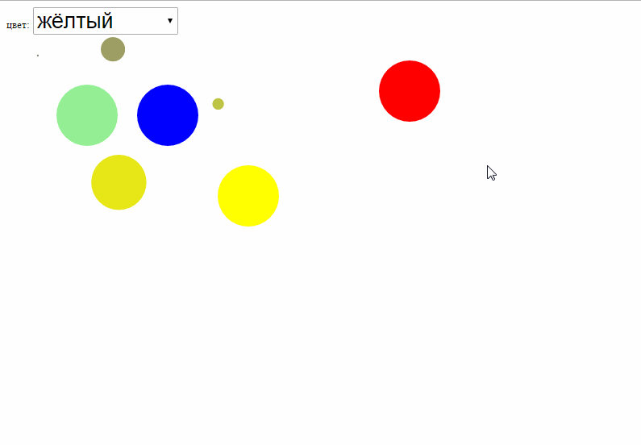
Свой, тестовый пример

Slide 6
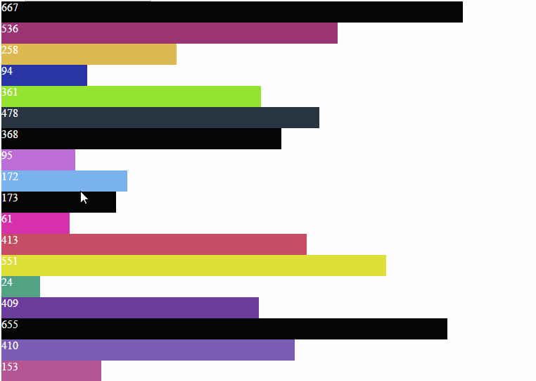
Ещё свой пример

Slide 7
И его код…
function updateGrafic(){
var selection = d3.select("div#test").selectAll("div").data(array);
selection.style("width",function(data,index){return this.style.height})
.transition().duration(2000).style("width",function(data,index){return data+"px"})
.text(function(data,index){return data})
.style("background-color",function(){return randomColor()});
selection.enter().append("div").style("background-color","red")
.style("width","1px").style("height",'30px')
.on("click",function(data,index){array.splice(index,1);}).transition()
.duration(2000).text(function(data,index){return data})
.style("background-color",function(){return randomColor()})
.style("color","white").style("width",function(data,index){return data+"px"});
selection.exit().style("width",function(data,index){return data+"px"})
.transition().duration(1000).style("width",1+"px").remove();}

Slide 8
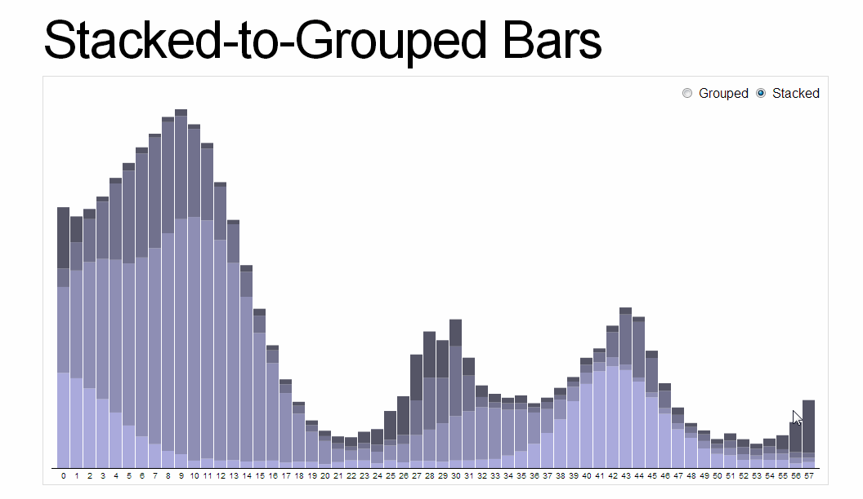
Анимированый график http://bl.ocks.org/mbostock/3943967

Slide 9
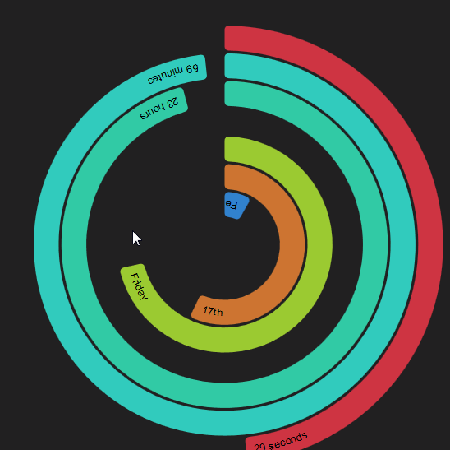
Стильные часы (работающие) http://bl.ocks.org/mbostock/1096355

Slide 10
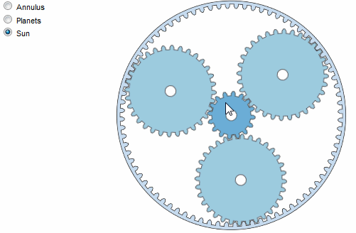
Шестерёнки https://bl.ocks.org/mbostock/1353700

Slide 11
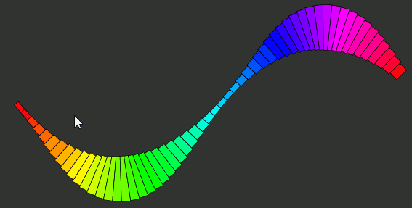
Просто анимация на SVG https://bl.ocks.org/mbostock/4165404

Slide 12
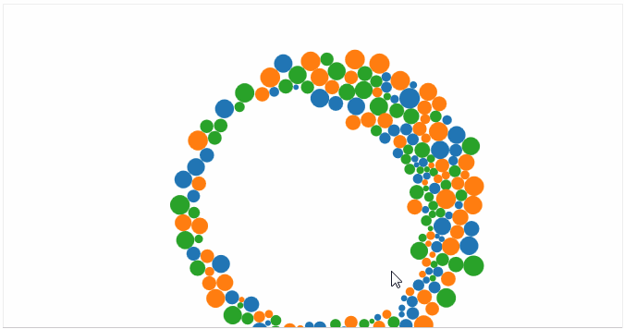
Шарики, убегающие от курсора https://bl.ocks.org/mbostock/3231298

Slide 13
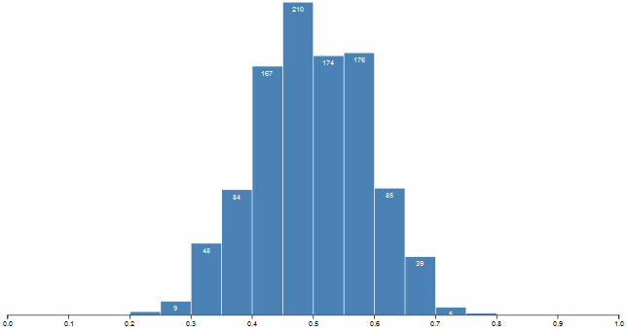
Гистограмма,с случайными данными https://bl.ocks.org/mbostock/3048450

Slide 14
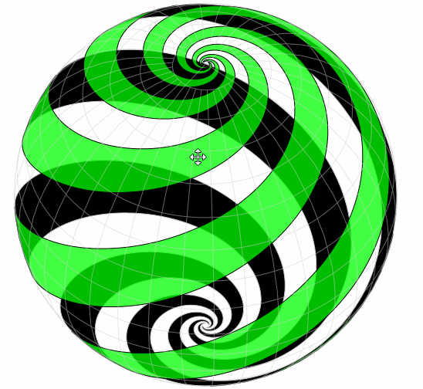
Анимированная сфера в SVG https://www.jasondavies.com/maps/sphere-spirals/

Slide 15
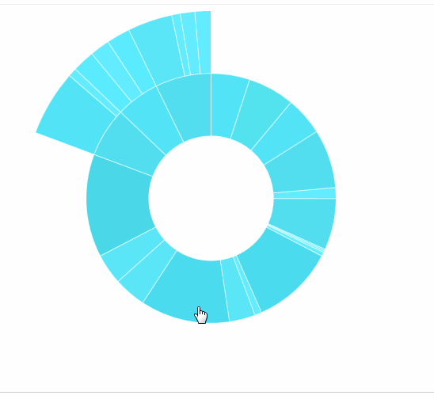
Кликабельная круговая диаграмма https://bl.ocks.org/mbostock/5944371

Slide 16
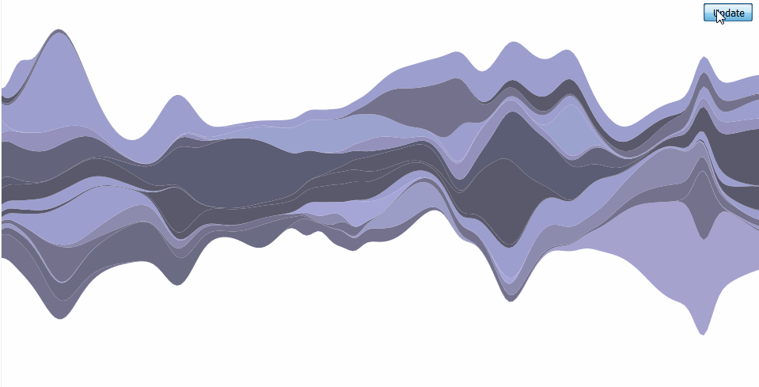
Графика, красиво меняющая форму по нажатию на “update” https://bl.ocks.org/mbostock/4060954

Slide 17
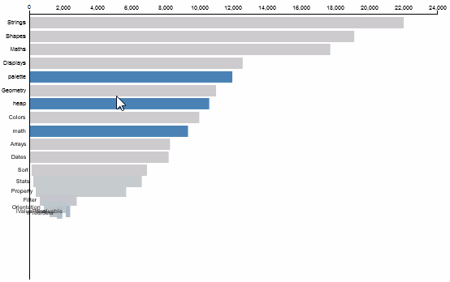
Иерархический график https://bl.ocks.org/mbostock/1283663

Slide 18
Что потребуется для разработки с D3.js?
Нам надо загрузить саму библиотеку с официального сайта http://d3js.org/
Либо, можно ссылаться на библиотеку напрямую из CDN с официального сайта:
<script src="http://d3js.org/d3.v3.js"></script>
CDN - Сеть доставки (и дистрибуции) содержимого (англ. Content Delivery Network)

Slide 19
В основе d3.js лежат такие веб-стандарты:
HTML
CSS
JS
SVG
DOM
При изучении d3.js желательно в должной мере владеть этими технологиями. Это основная проблема при изучении d3.js — порог входа, довольно высок.

Slide 20
Текучий интерфейс (fluent interface)
При чтении кода он выглядит как цепочка методов. Каждый метод вызывается на объекте, который вернул предыдущий метод. Чтобы код было удобно читать, каждый вызов располагается на отдельной строчке:
d3.select('body') // выбор в документе body
.append('svg') // добавление в body svg-контейнера
.append('text') // добавление в svg-контейнер элемента text
.text('Click somewhere, please...') // изменение текста в элементе text
.attr('x', 50) // задание координат элемента text
.attr('y', 50)
.style("fill","firebrick") // заливка текста цветом

Slide 21
Навигация в DOM
d3.select(selector) //выбрать первый элемент по селектору
d3.selectAll(selector) //выбрать коллекцию элементов по селектору
Варианты селектора:
“span” //элемент <span>
“#wrapper” //элемент с id=wrapper
“div#container” //div с id=container
“div.shadow” //div с классом shadow

Slide 22
В D3 нет методов для создания группы DOM-элементов
Скажем, вы собираетесь показать данные SVG-кругами на двумерном графике. Первая мысль – использовать цикл. Но вместо того, чтобы указывать D3 как сделать что-то, сообщите, что именно вам нужно. Вам нужны круги, связанные с данными — один круг для каждого элемента данных. Для этого достаточно сообщить D3, что выборка "circle" связана с данными. Этот принцип называется связкой элементов с данными.

Slide 23
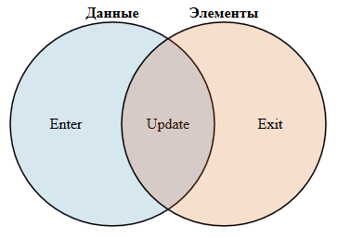
Данные, связанные с визуализацией, образуют выборку update (пересечение кругов). Оставшиеся данные образуют выборку enter (слева), которая представляет добавленные, но не визуализированные данные. Элементы, данные которых удалены, а визуализация осталась, образуют выборку exit (справа), предназначенную для удаления.

Slide 24
Пример кода:
var elements=[{"x": 500, "y": 70,"color":"red"},
{"x": 100, "y": 100,"color":"lightgreen"}];
d3.select("svg")
.selectAll("circle") //берём пока ещё пустую выборку
.data(elements) //привязка данных
.enter() //обработка добавления данных
.append("circle") //добавляем круг в SVG
.style("fill",function(d){return d.color;})
.attr("cy", function(d) { return d.y; }) //смещение по y
.attr("cx", function(d) { return d.x; }) //смещение по x
.attr("r", 50); //радиус круга
Функции, используемые в качестве обработчиков, принимают 2 параметра, элемент данных, привязанный к «этому» элементу, и номер «этого» элемента в массиве

Slide 25
Почему так сложно?
Красота связок — в обобщении. Приведённый код обрабатывает лишь состояние enter, этого достаточно для статических визуализаций. Для создания динамической визуализации достаточно добавить обработку состояний update and exit. После этого вы сможете отображать данные в режиме реального времени, добавлять интерактивное взаимодействие, плавно анимировать переходы!

Slide 26
Обработка всех состояний
var circle = svg.selectAll("circle").data(data);
circle.exit().remove();
circle.enter().append("circle").attr("r", 2.5);
circle
.attr("cx", function(d) { return d.x; })
.attr("cy", function(d) { return d.y; });
При каждом запуске код создаёт новую связку — определяет соотношения между данными и swg-кругами. Если новый массив данных меньше старого, ненужные круги попадают в выборку exit и будут удалены функцией remove. В противном случае, избыточные данные попадают в выборку enter, на которой функция append создаёт новые круги. Если размеры массивов совпадают, круги не появятся и не исчезнут, изменятся только их координаты.

Slide 27
Пример кода
document.body.onload=function(){ //
d3.select('div#test') //выбор первого div, с id=test
.selectAll(“p") //создаём пустую выборку, любых тегов
.data([3,15,136]) //привязка данных
.enter() //для входящей выборки..
.append("p") //добавляем <p> элемент
.style("color","firebrick") //устанавливаем ему css-свойство
.text(function(value,index){return "index = " + index + " value = " + value;});} //в качестве содержимого – результат функции

Slide 28
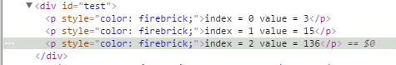
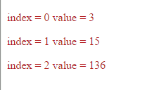
Результат
После загрузки страницы, её DOM-дерево выглядит так:
А сама страница – вот так

Slide 29
Анимация
d3.select("svg")
.selectAll("circle")
.data(elements)
.enter()
.append("circle")
.style("fill","gray")
.attr("cx",0)
.attr("r", 0)
.attr("cy",0)
.transition()
.duration(2000)
.style("fill",function(d){return d.color;})
.attr("cy", function(d) { return d.y; })
.attr("cx", function(d) { return d.x; })
.attr("r", Rand(10,100));
Для создания анимации, нужно лишь задать начальное состояние элементов, после, вызвать .transition() и .duration(milliseconds), и задать конечное состояние элементов, и библиотека автоматически обеспечит плавное изменение свойств (координаты/цвета/размера/высоты/ ширины) за указанное время

Slide 30
Вопросы к экзамену
1) Назначение и возможности D3.js
2) Что такое «текучий интерфейс» (fluent interface)
3) Способы взаимодействия с DOM-моделью (с D3.js и без неё)

Slide 31
Ссылки на статьи
https://metanit.com/web/d3js/1.2.php
https://metanit.com/web/d3js/1.1.php
http://webcache.googleusercontent.com/search?q=cache:
LSGSj49WqXIJ:d3-js.ru/mike/join/+&cd=2&hl=ru&ct=clnk&gl=by&lr=lang_ru
https://xakep.ru/2015/04/18/195-d3-js/

